Slide 1



Notes:
Receba o grupo sem antecipar o conteúdo. Diga apenas que será uma conversa e que não existem respostas certas ou erradas.

Slide 2
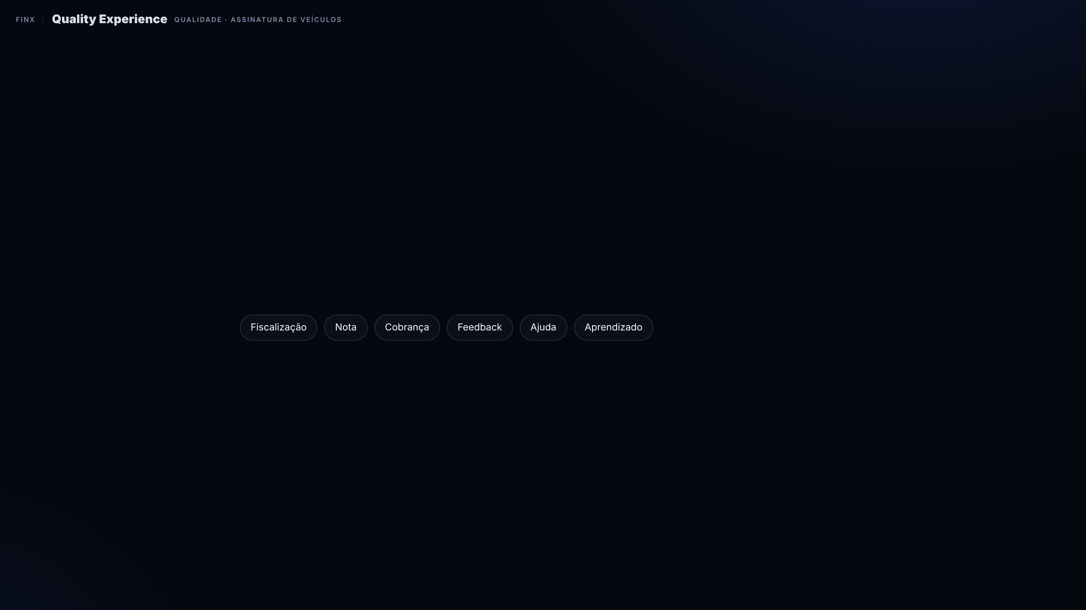

Notes:
Leia a pergunta em voz alta e dê alguns segundos de silêncio. Peça que cada pessoa escolha as palavras que lhe vêm à cabeça ou escreva outras no campo. Não comente nem corrija; não reforce nenhuma palavra. Se alguém falar em voz alta, registre a palavra no campo.

Slide 3


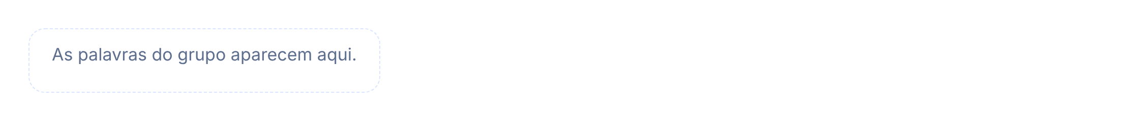
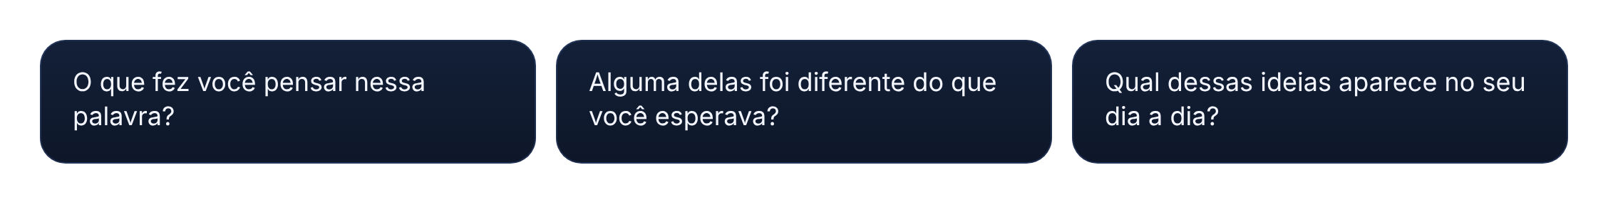
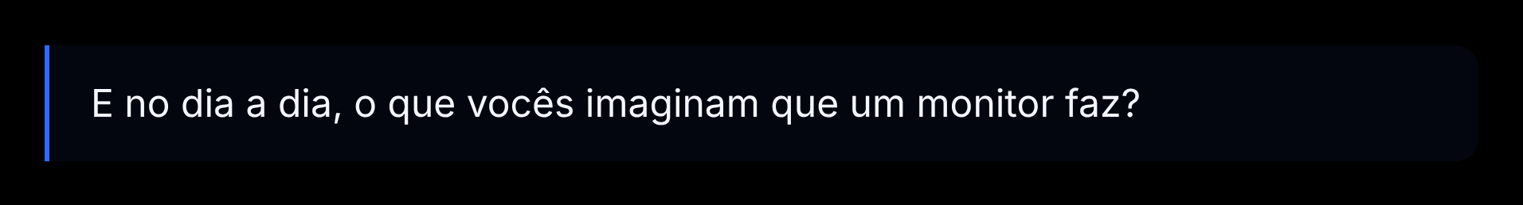
Notes:
Mostre o que o grupo trouxe, sem separar em certo ou errado. Use as perguntas para entender de onde vem cada associação. Perceba quais ideias aparecem (cobrança, ajuda, nota, feedback…): elas serão a ponte para os próximos slides. Termine com a pergunta sobre o dia a dia do monitor e deixe duas ou três respostas antes de avançar.

Slide 4

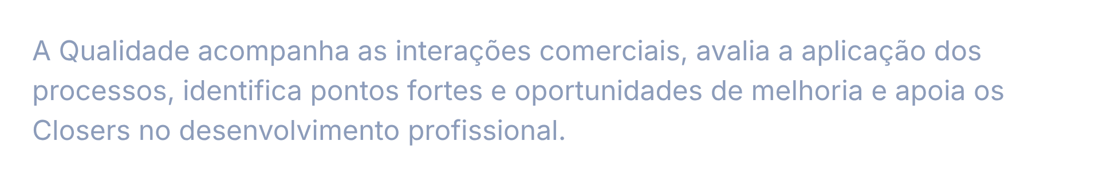
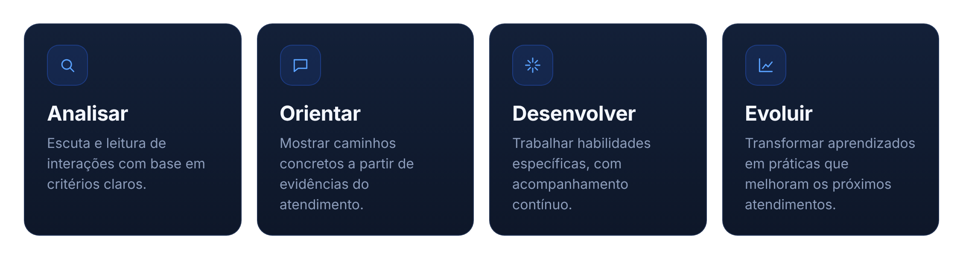
Notes:
Retome palavras que o grupo trouxe e que se conectem a analisar, orientar, desenvolver ou evoluir. Reconheça as percepções negativas que apareceram em vez de contradizê-las.

Slide 5

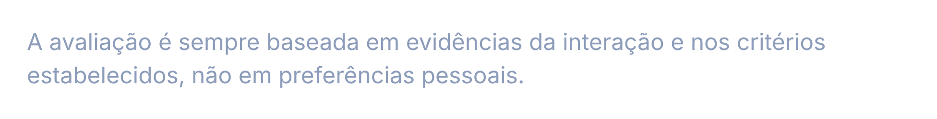
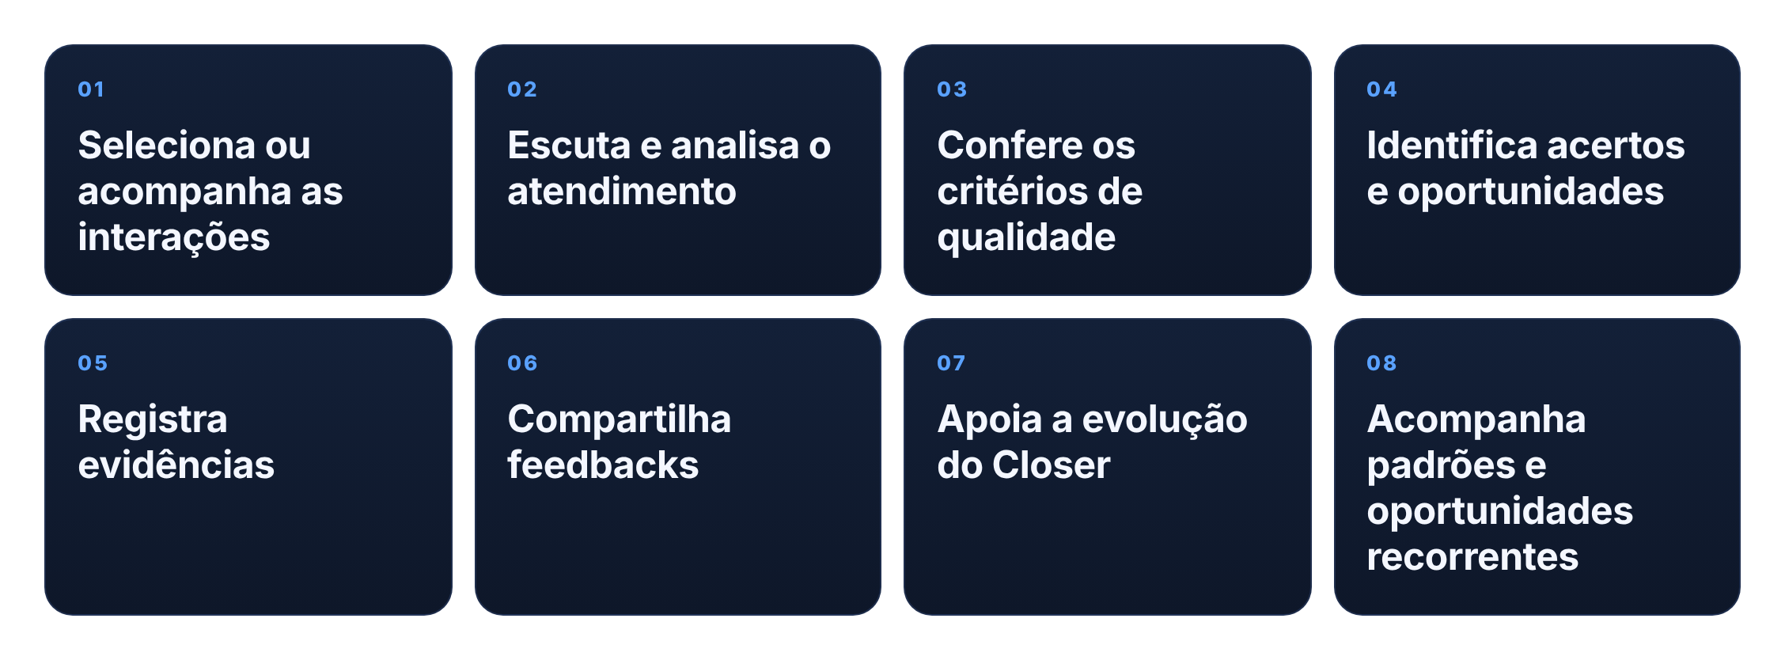
Notes:
Compare com o que o grupo imaginou no slide anterior: o que bate, o que é novo. Reforce que a avaliação parte de evidências da interação e dos critérios, não de preferências pessoais.

Slide 6

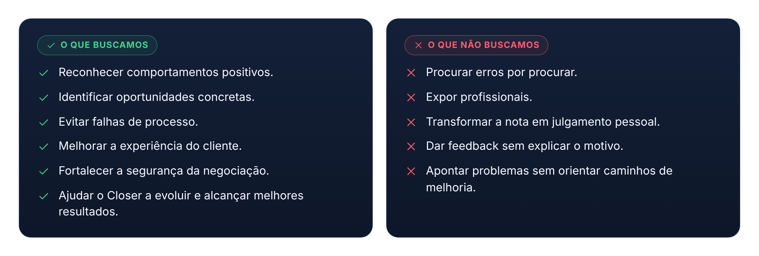

Notes:
Se palavras como fiscalização ou cobrança apareceram, este é o momento de olhar o contraste com o que buscamos. A nota é um indicador; o desenvolvimento é o objetivo.

Slide 7

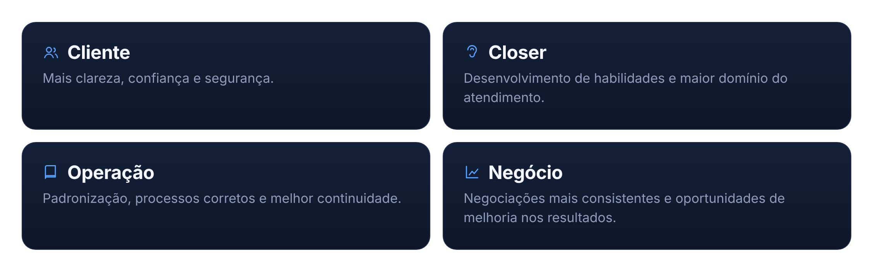
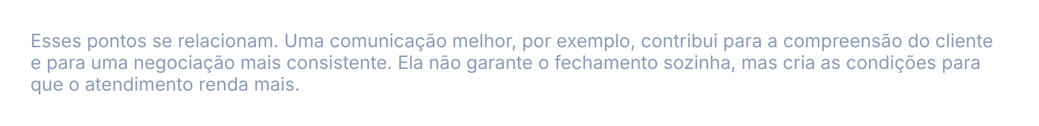
Notes:
Peça um exemplo do dia a dia para cada dimensão (cliente, Closer, operação, negócio) antes de seguir.

Slide 8

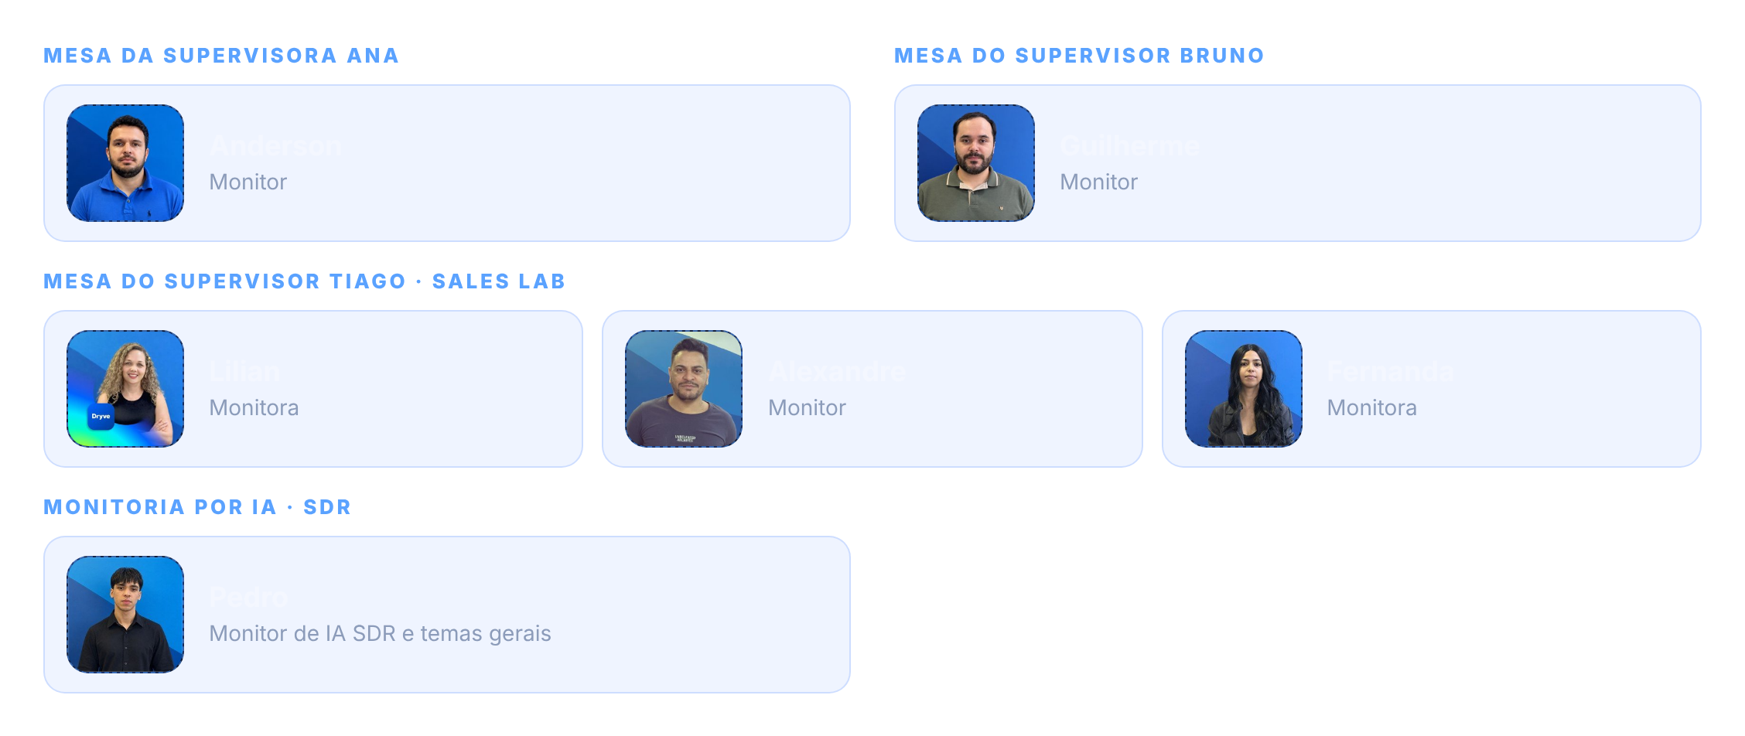
Notes:
Apresente as pessoas e a distribuição atual do time. Abra espaço para dúvidas sobre a quem recorrer.

Slide 9

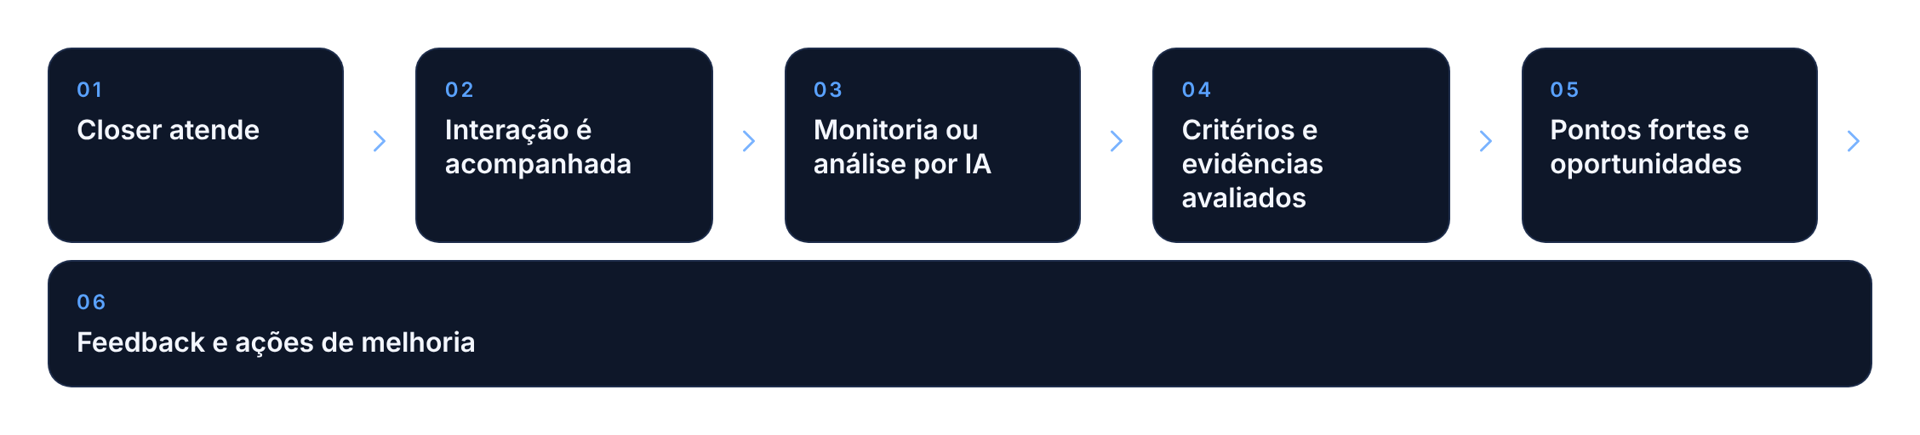
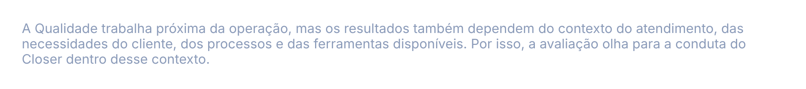
Notes:
Percorra o fluxo da esquerda para a direita e pergunte em que ponto o Closer mais percebe a presença da Qualidade.

Slide 10

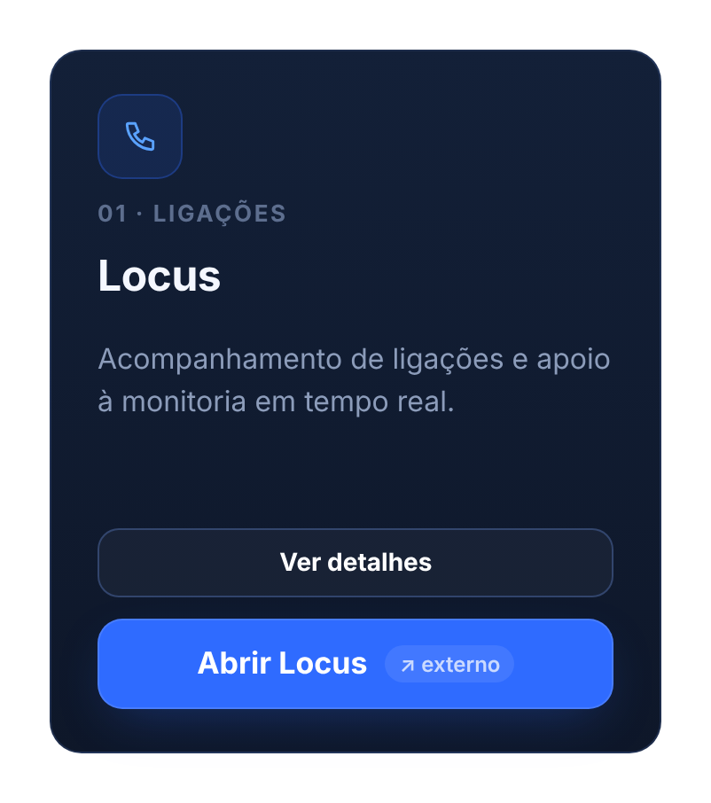
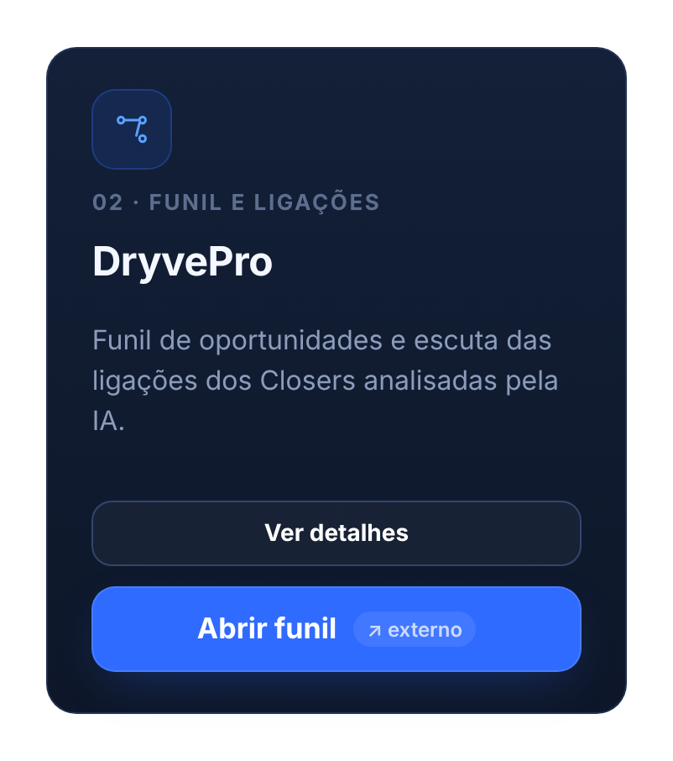
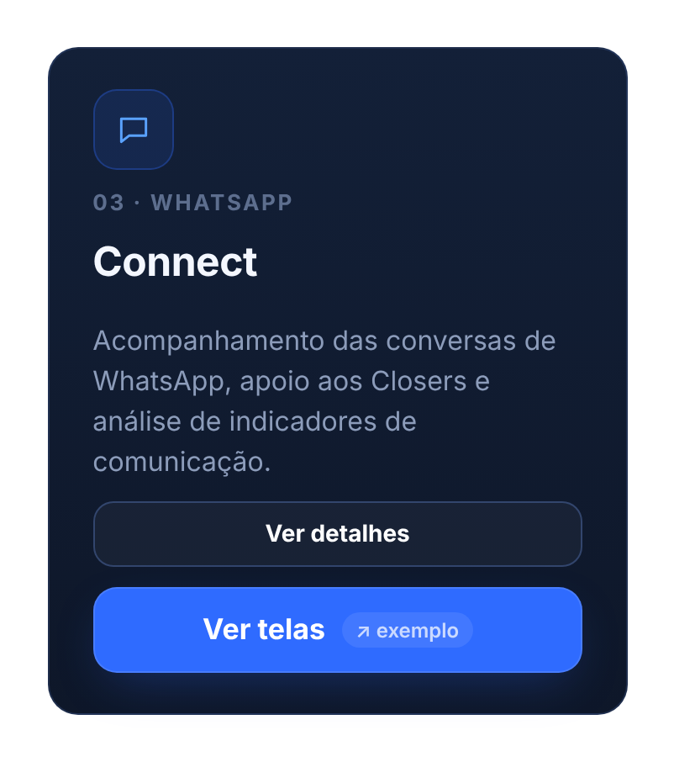
Notes:
Apresente as três ferramentas em linhas gerais. Os botões Ver detalhes levam ao slide de cada uma e a seta Anterior volta para esta tela.

Slide 11
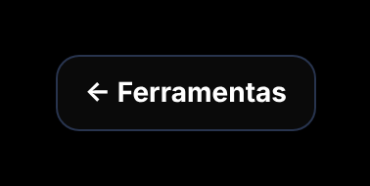


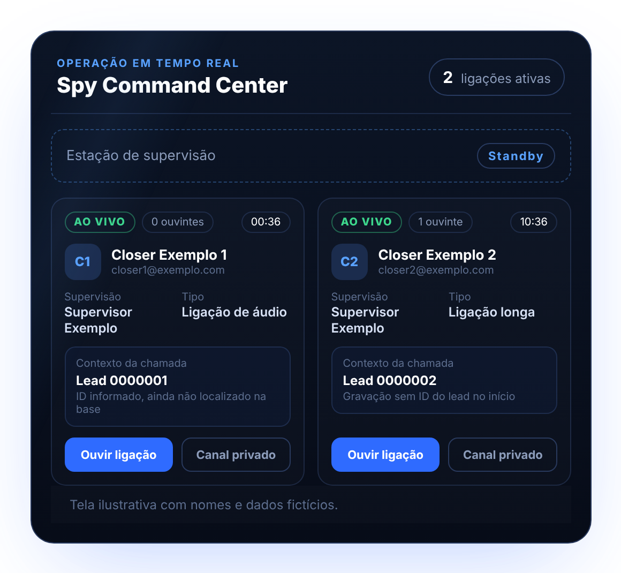
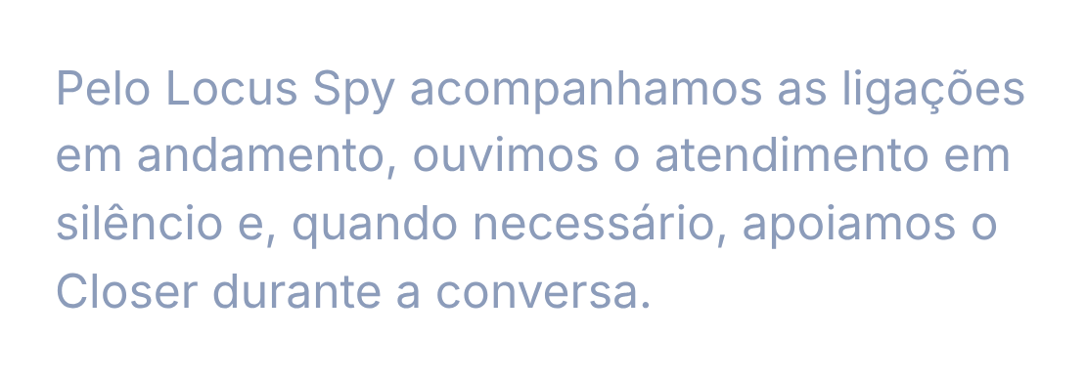
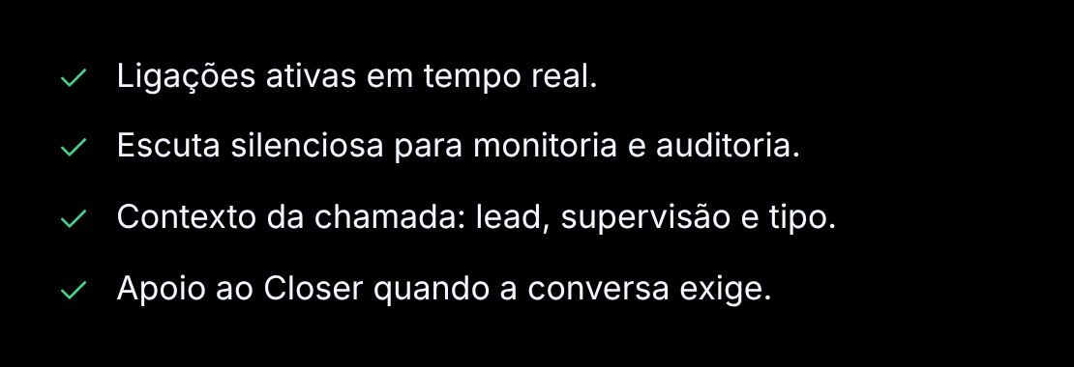
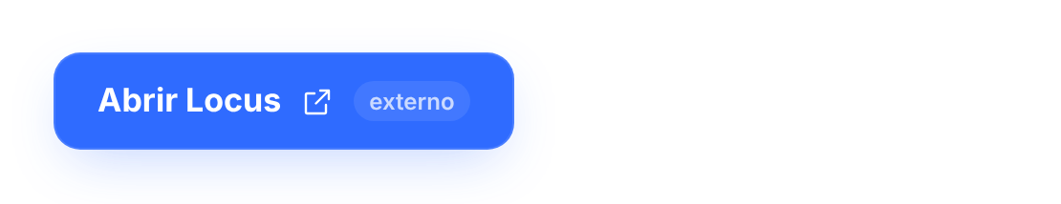
Notes:
Explique para que serve a escuta em tempo real. A tela é ilustrativa, com dados fictícios.

Slide 12

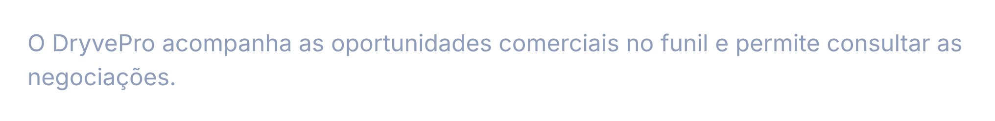
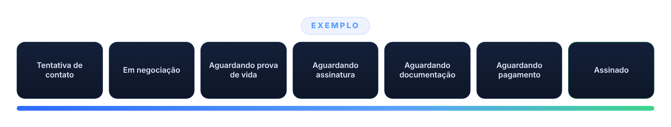
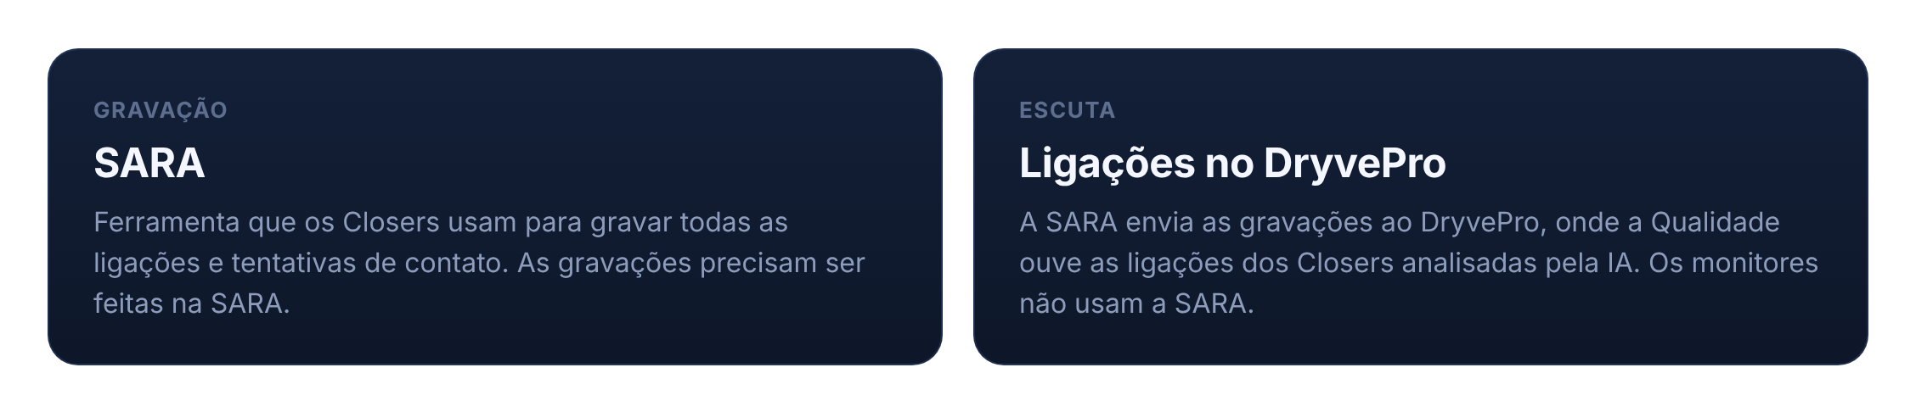
Notes:
Destaque que a gravação é feita na SARA pelos Closers e que a escuta pela Qualidade acontece no DryvePro. Os monitores não usam a SARA.

Slide 13

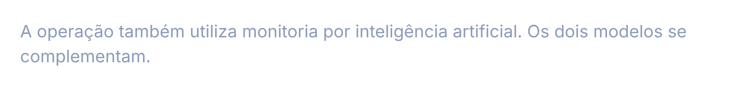
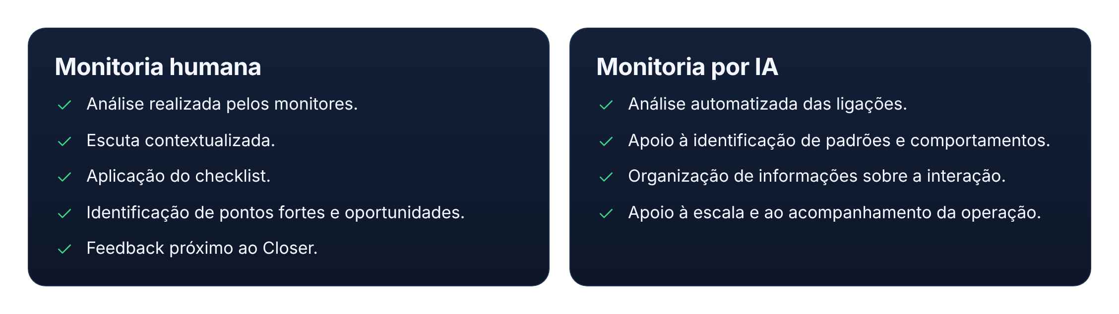
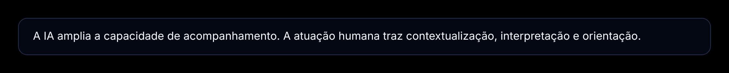
Notes:
Mostre que os dois modelos se complementam: a IA amplia o acompanhamento e a análise humana traz contexto.

Slide 14

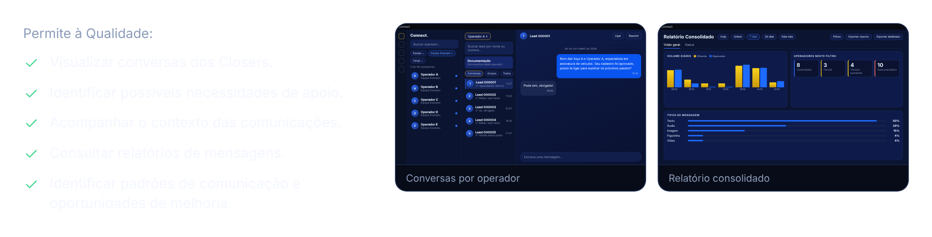
Notes:
O botão Ver telas do slide anterior abre um Connect de exemplo clicável. Se quiser, mostre as abas e a busca ao vivo.

Slide 15

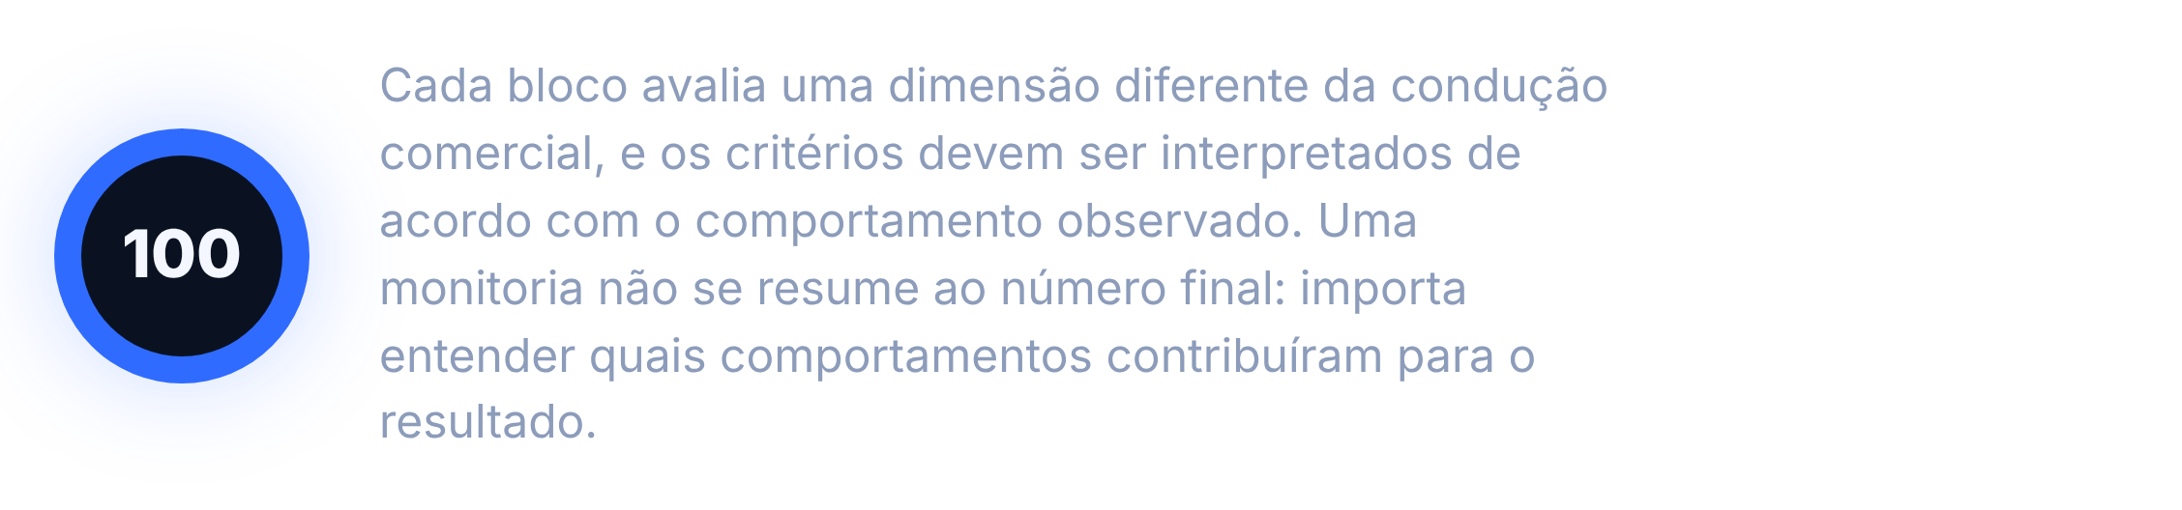
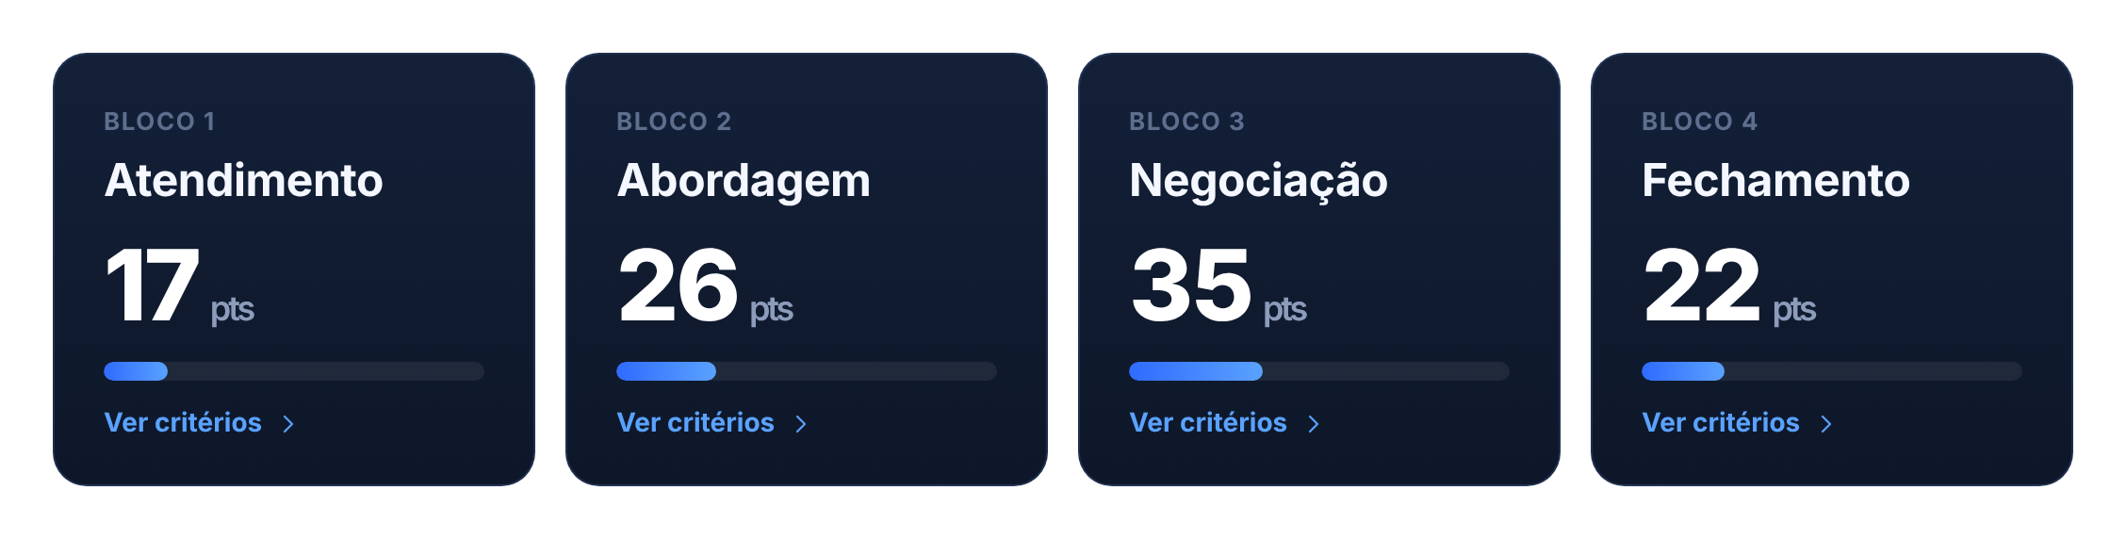
Notes:
Mostre os quatro blocos e seus pesos. Os critérios completos estão nos próximos slides e podem ser consultados conforme as dúvidas.

Slide 16

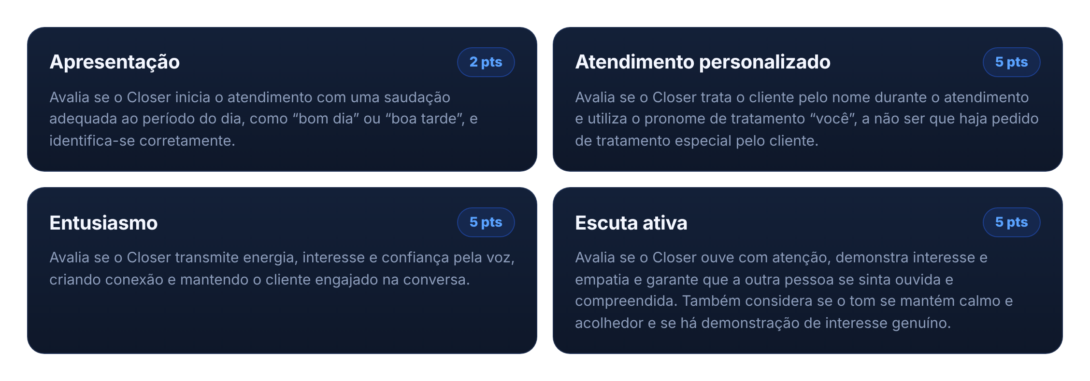
Notes:
Use como consulta. Não é preciso ler todos os critérios; pergunte quais geram mais dúvidas.

Slide 17

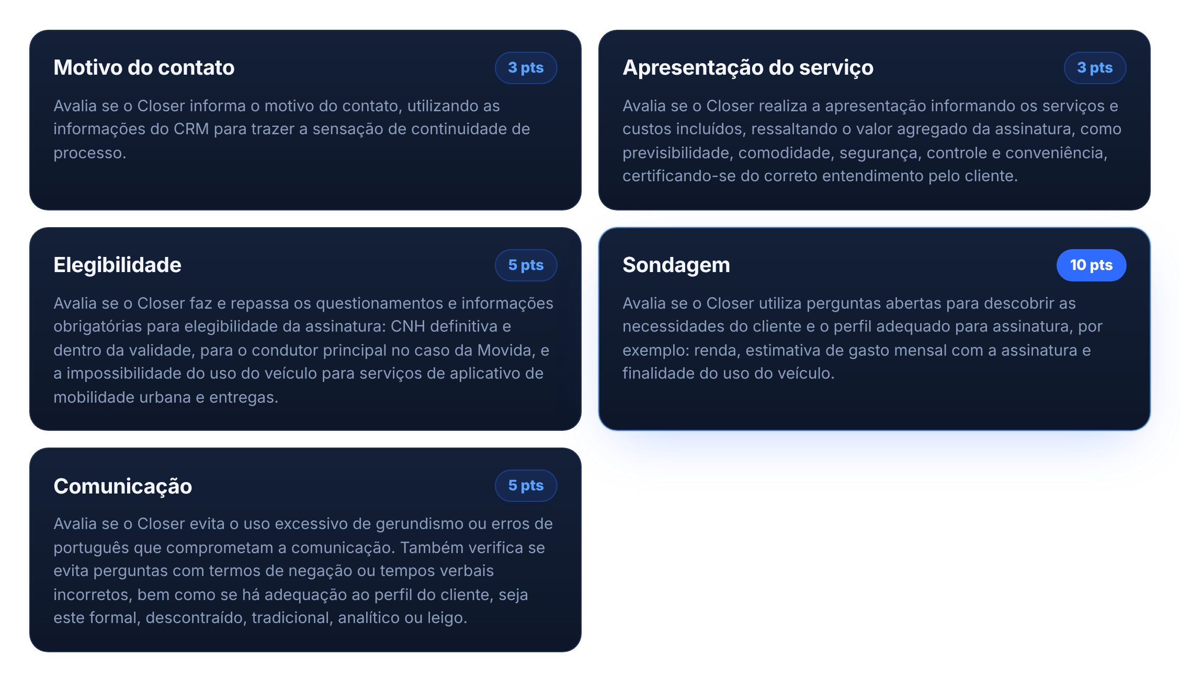
Notes:
Use como consulta. Sondagem é o critério de maior peso do bloco.

Slide 18

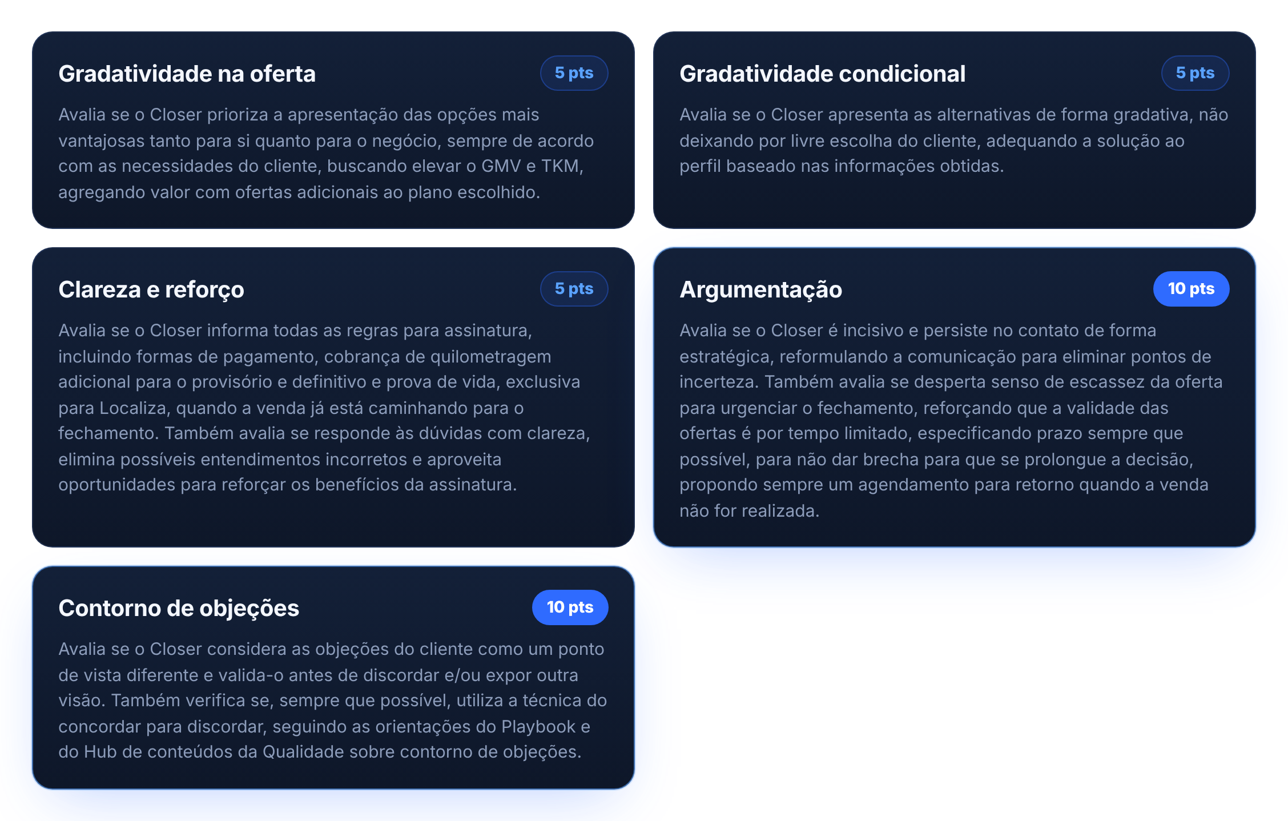
Notes:
Use como consulta. Chame atenção para argumentação e contorno de objeções.

Slide 19

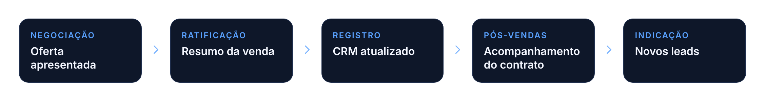
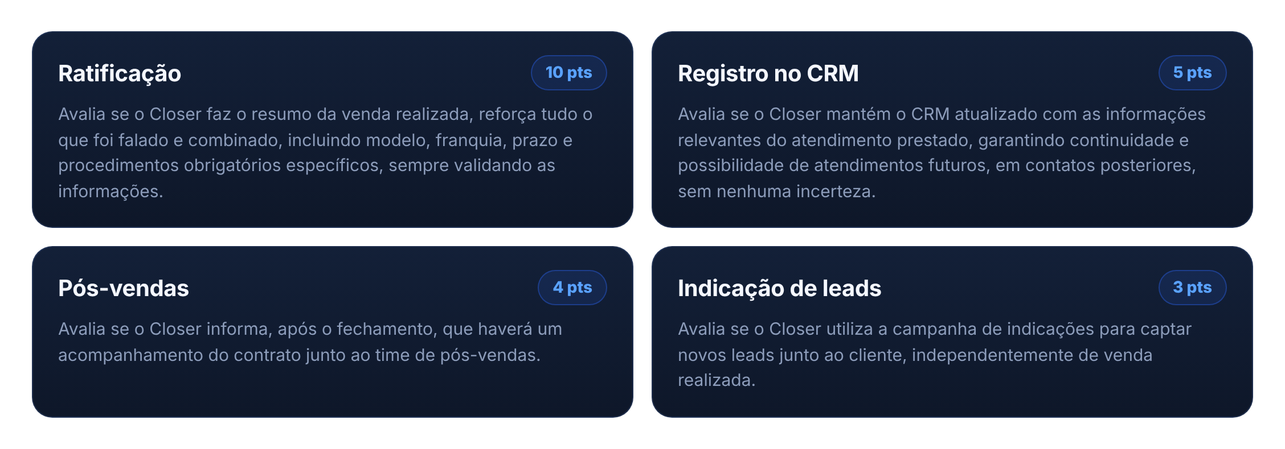
Notes:
Use como consulta. Lembre que a experiência do cliente não termina quando ele aceita a oferta.

Slide 20
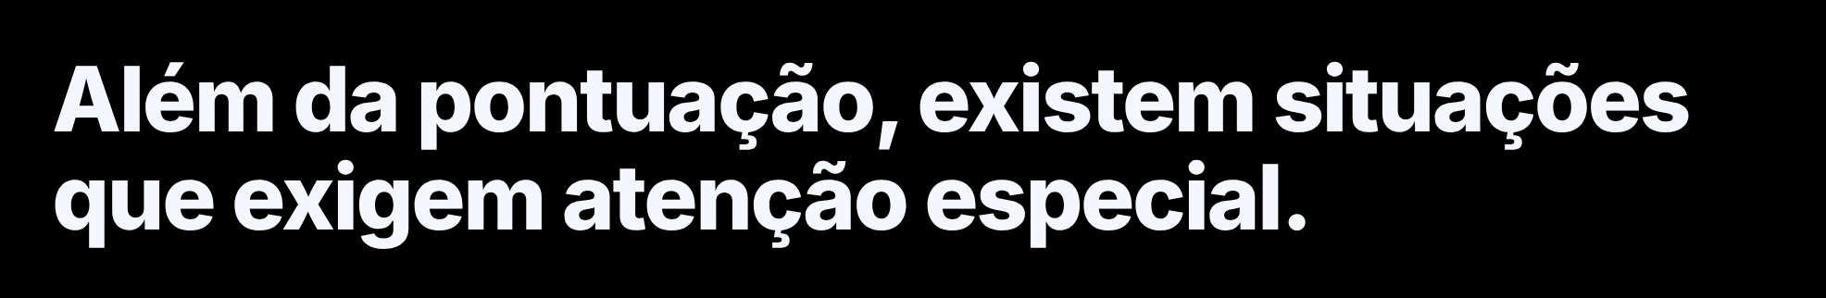
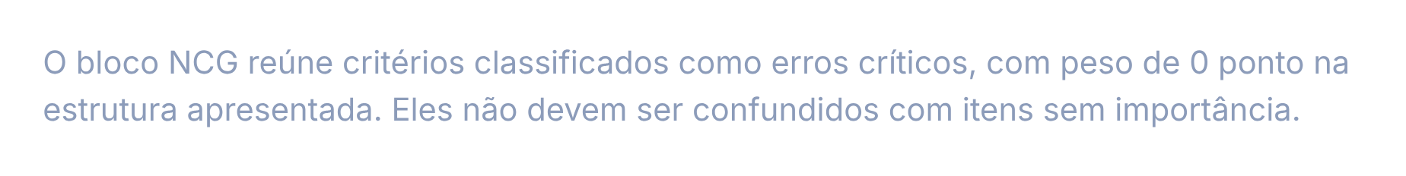
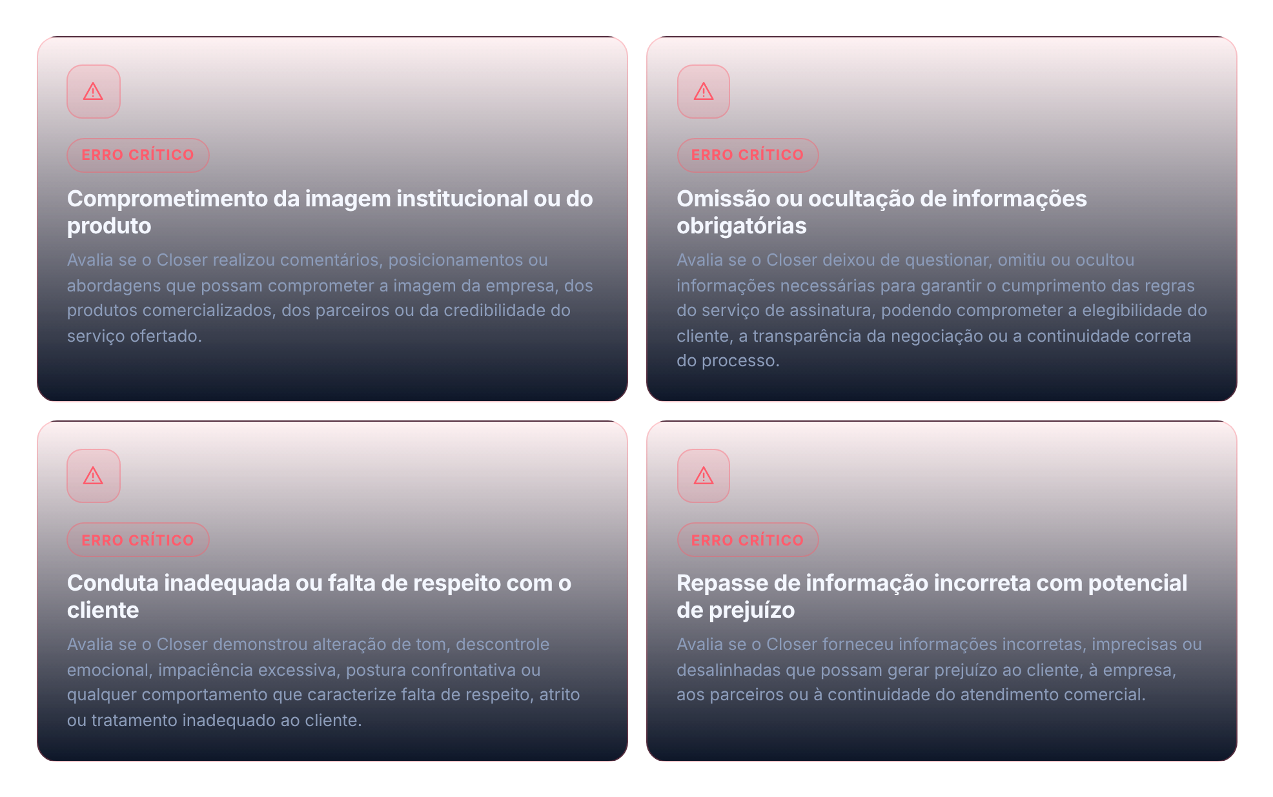
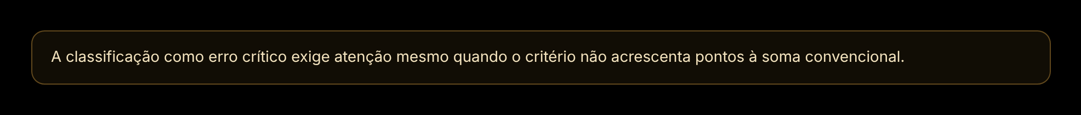
Notes:
Explique que os critérios críticos têm atenção especial mesmo sem somar pontos na estrutura apresentada.

Slide 21

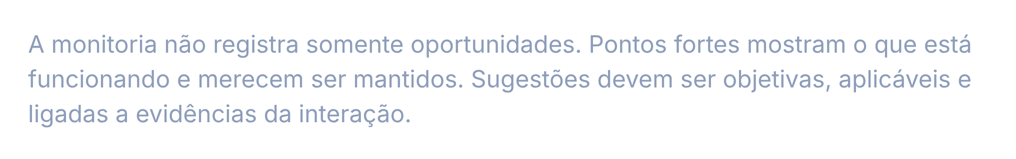
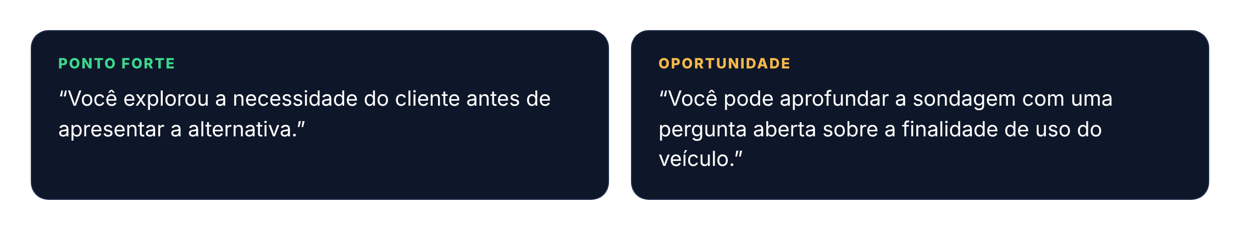
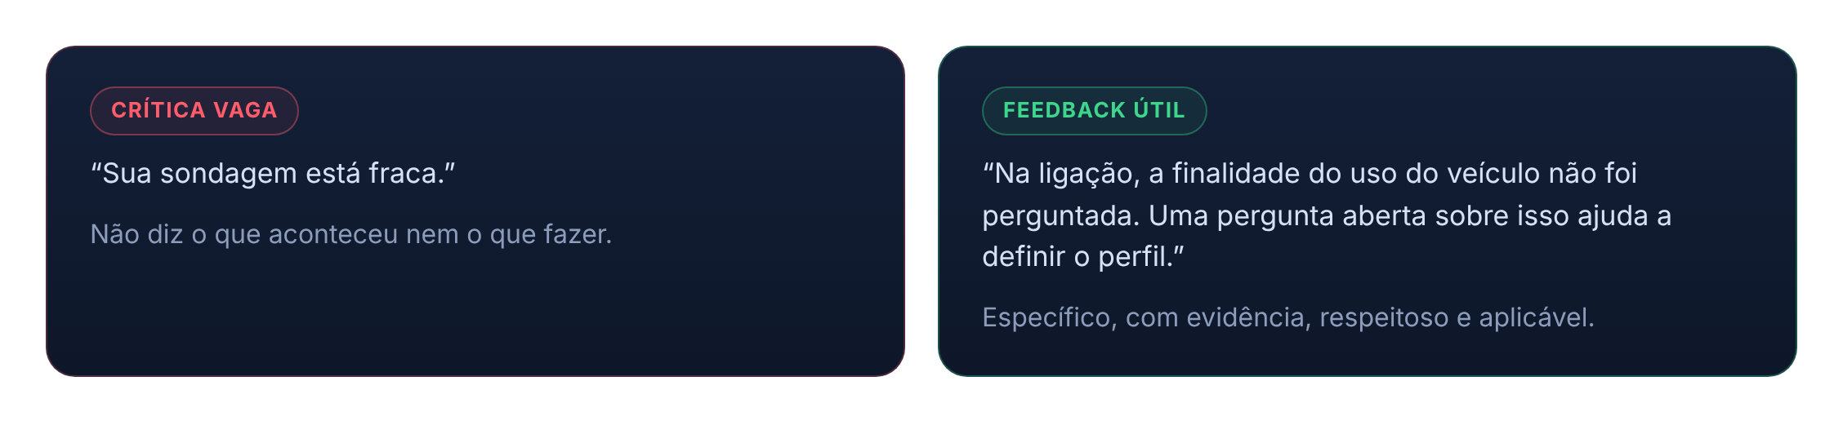
Notes:
Compare os dois exemplos de feedback e pergunte ao grupo o que torna o segundo mais útil.

Slide 22

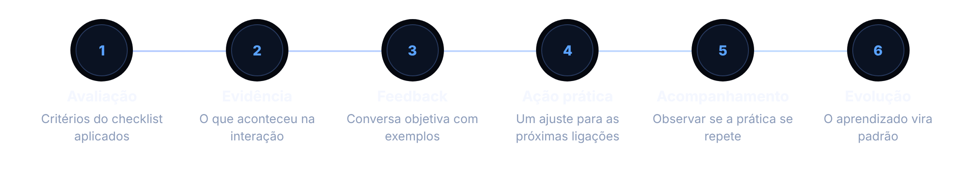

Notes:
Percorra o ciclo e conecte com a ideia de que o feedback vira uma ação prática.

Slide 23

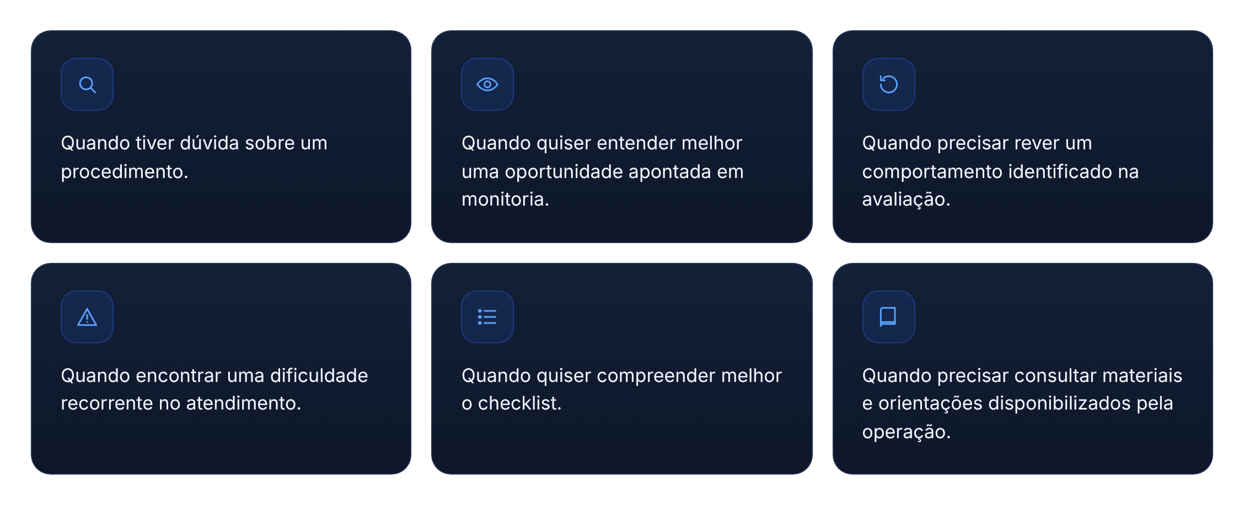
Notes:
Reforce que qualquer monitor pode ser acionado no Teams, no WhatsApp ou pessoalmente.

Slide 24


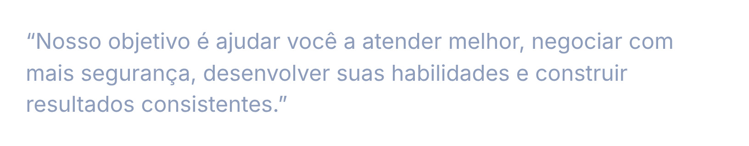


Notes:
Faça a pergunta final e deixe o grupo responder. Use as respostas como ponto de partida para conversas de desenvolvimento.

Slide 25


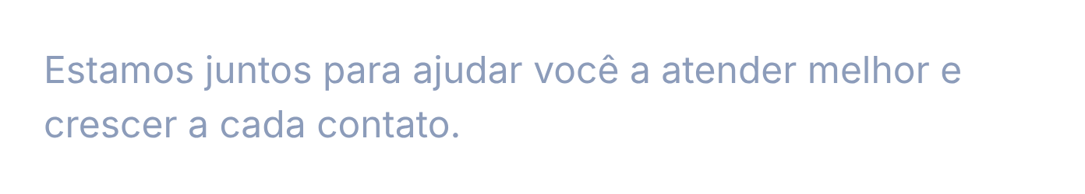

Notes:
Encerramento acolhedor. Apresente o time uma última vez, se fizer sentido.

